Slide 1
Михаил Михайлович Зощенко – писатель-сатирик

Slide 2
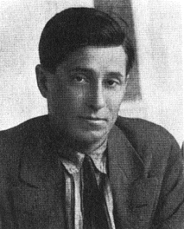

Slide 3
Юмор – насмешка, не слишком обижающая и задевающая достоинство людей.
Сатира – высмеивание недостатков и пороков человека, а также самого человека.

Slide 4
Данные сатирика у вас – налицо, чувство иронии очень острое и лирика сопровождает его крайне оригинально. Такого соотношения иронии и лирики я не знаю в литературе ни у кого…
Максим Горький

Slide 5
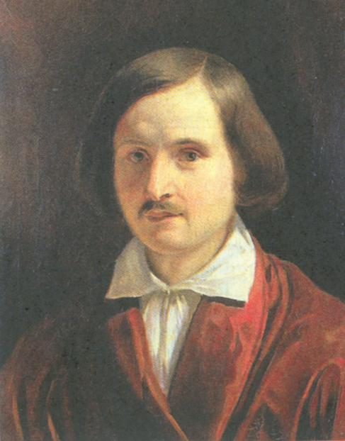

Slide 6
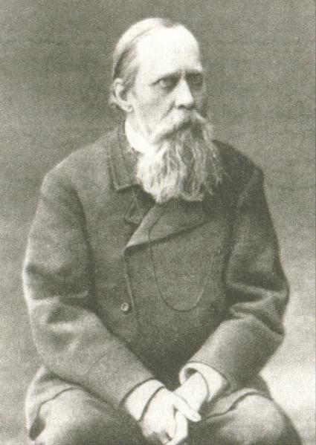

Slide 7
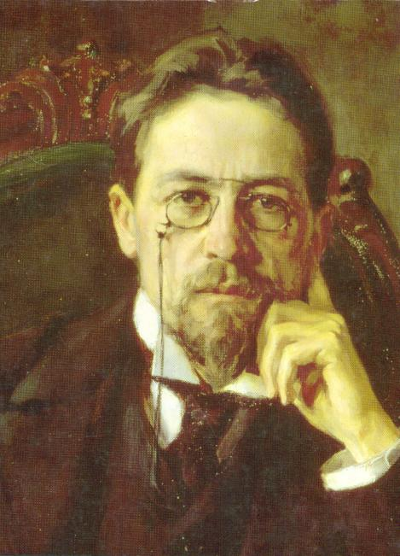

Slide 8
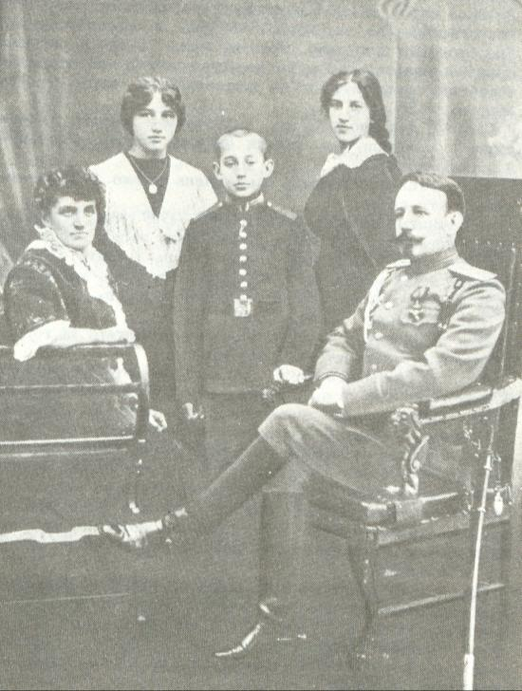

Slide 9
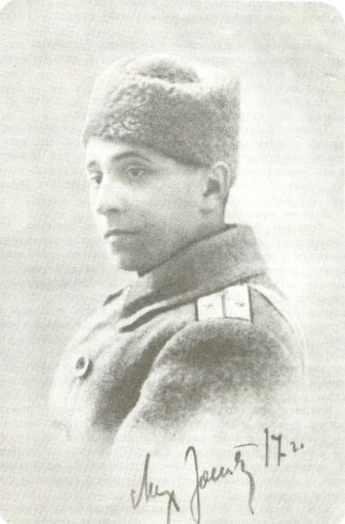

Slide 10
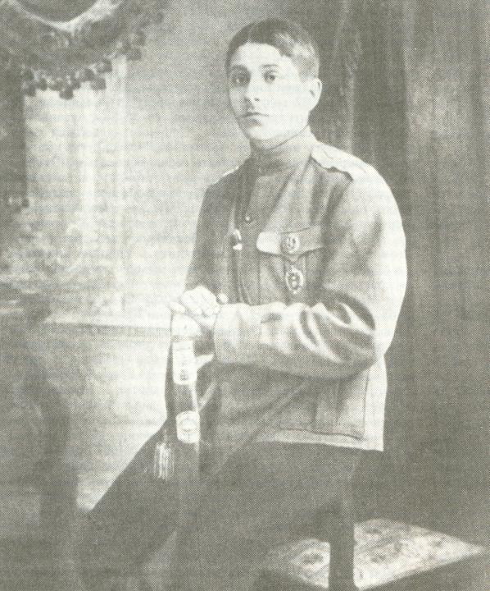

Slide 11
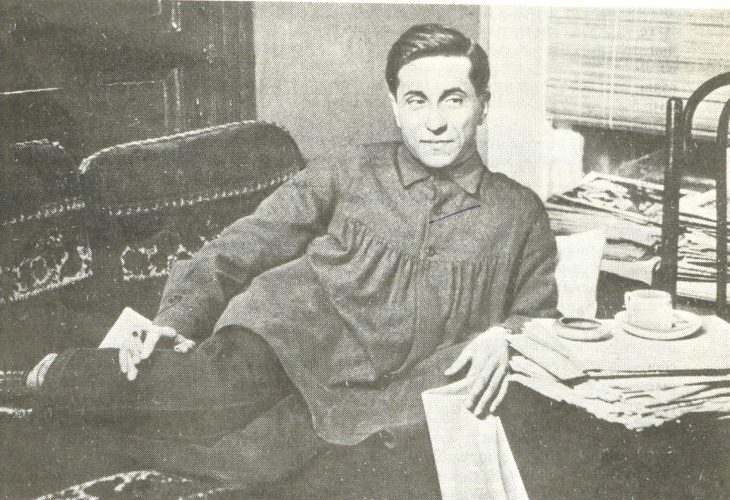

Slide 12
… Сатирикам везде и во все времена жить было куда опасней, нежели представителям иных литературных профессий. Их арестовывали, называли врагами народа, видели в них злопыхателей и зубоскалов, которые мать родную продадут, лишь бы поехидничать, поиздеваться над временем и над людьми, с которыми они живут в одно время. А ведь сатирики и в мыслях не держат смеяться над людьми. Они собирают пороки мира вместе, создают некий отрицательный мир, который и подвергают сатирическому осмеянию. Смехотворная нелепость этого мира должна, как им кажется, оттолкнуть современников, помочь им сделать свою жизнь чище и красивее. Любовь к людям, боль за несовершенство их жизни гонит сатирика к столу.
Ю. Томашевский

Slide 13
Сказ - особая форма авторской речи, используемая на протяжении всего художественного произведения и характеризующая лицо, от имени которого ведётся повествование. Сказ ориентирован на устную, часто простонародную речь.

Slide 14
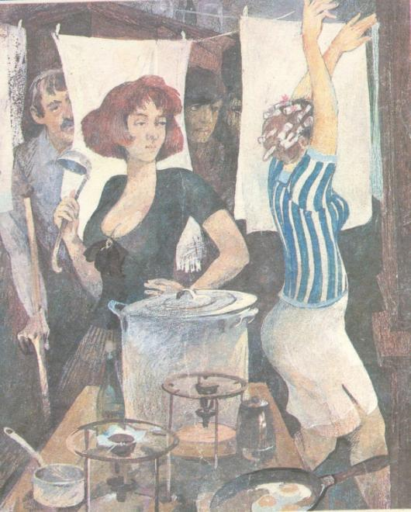

Slide 15
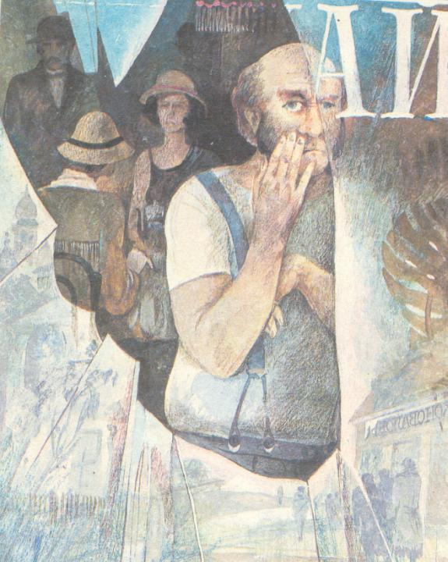

Slide 16
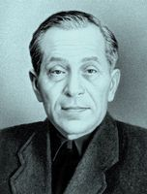

Slide 17
